Slide 1

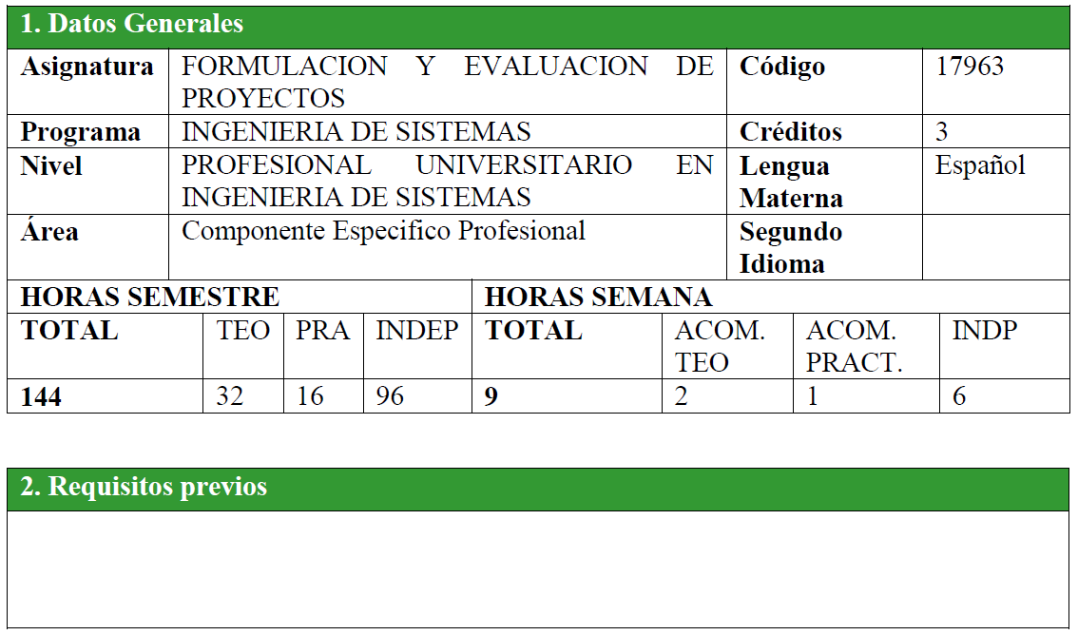

Slide 2
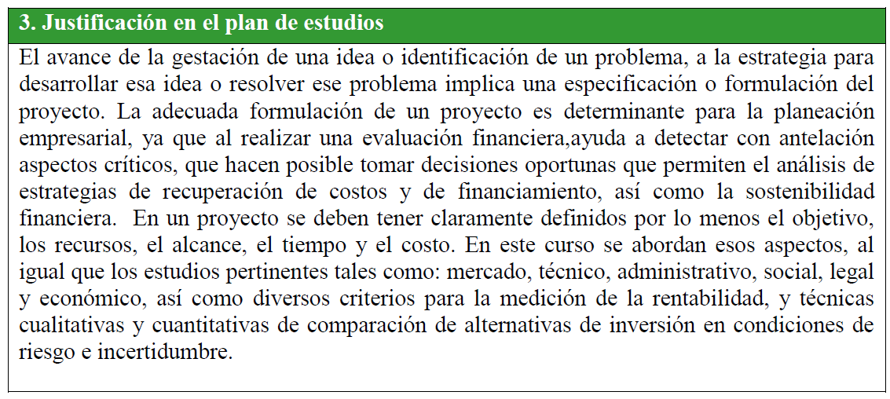

Slide 3
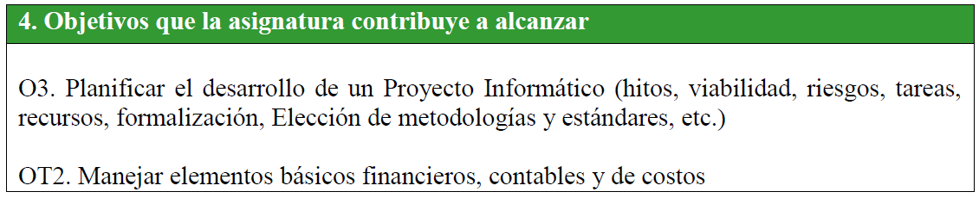
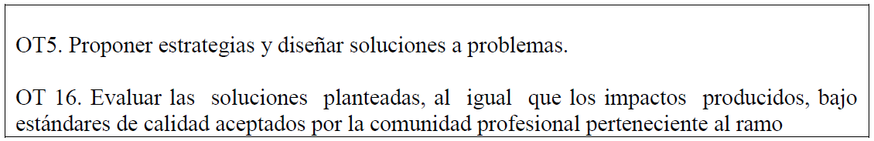

Slide 4
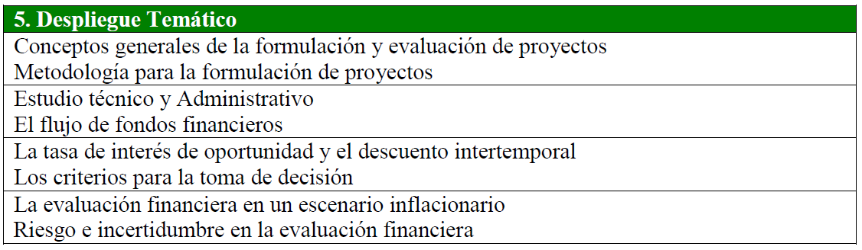

Slide 5
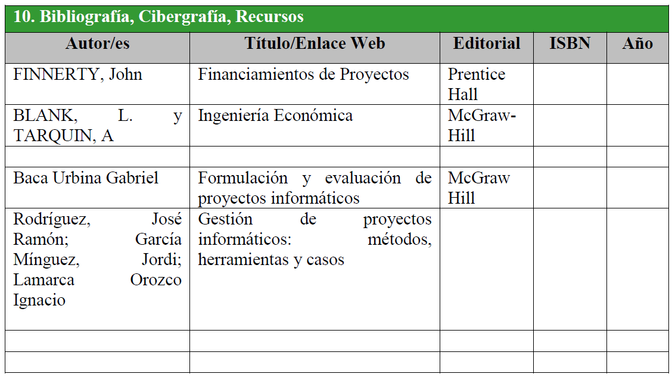

Slide 6
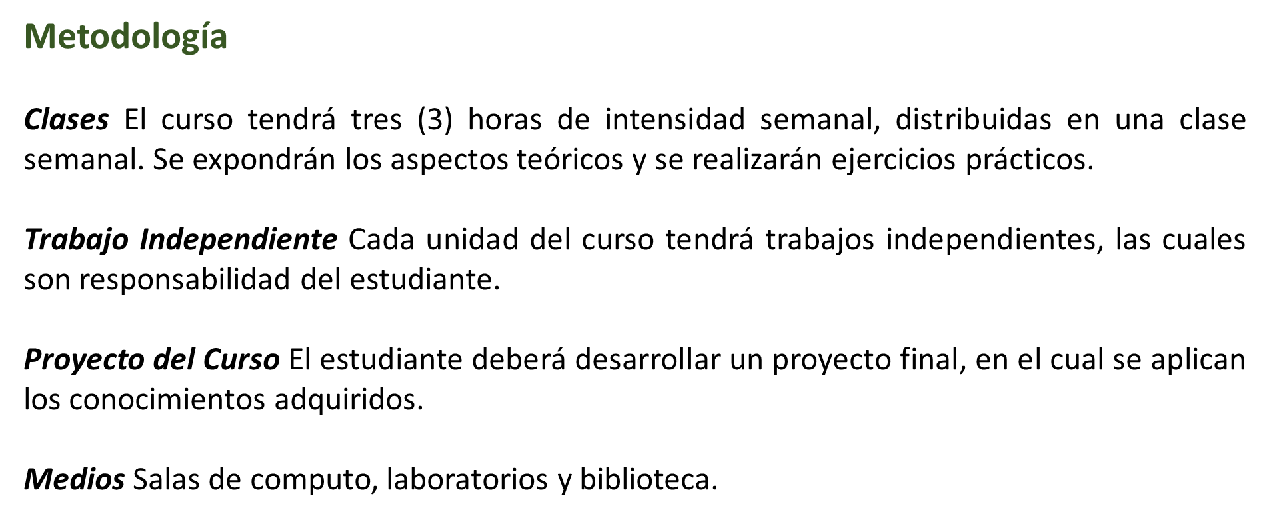

Slide 7
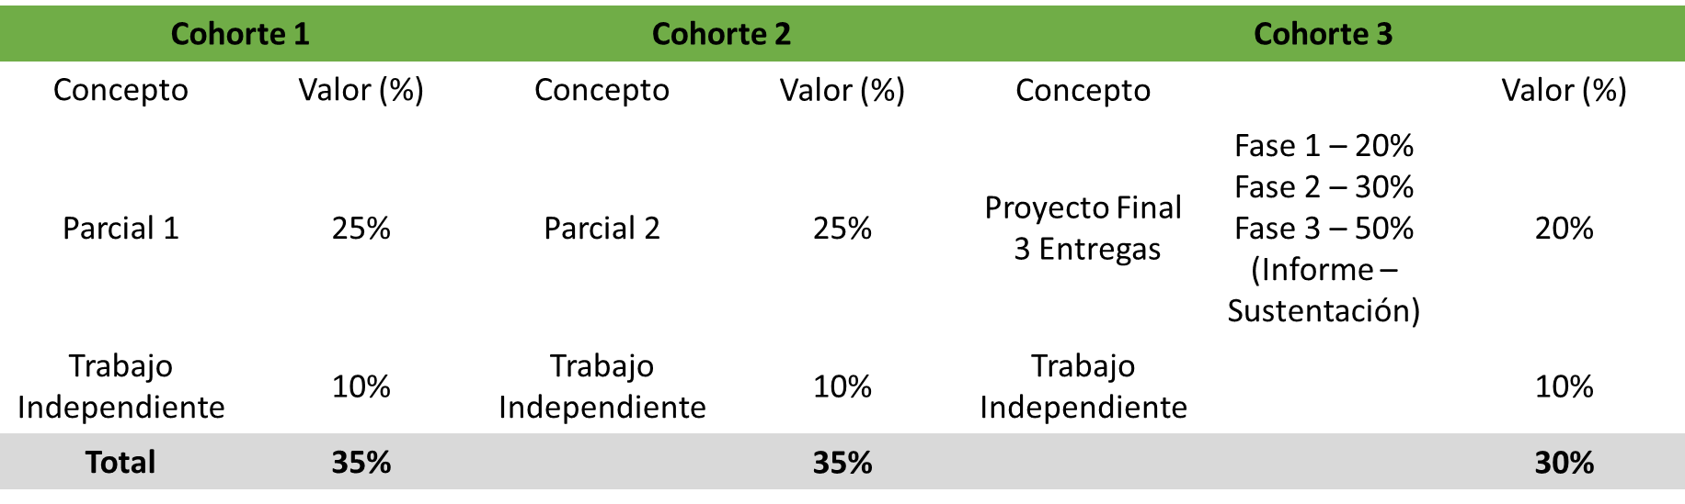
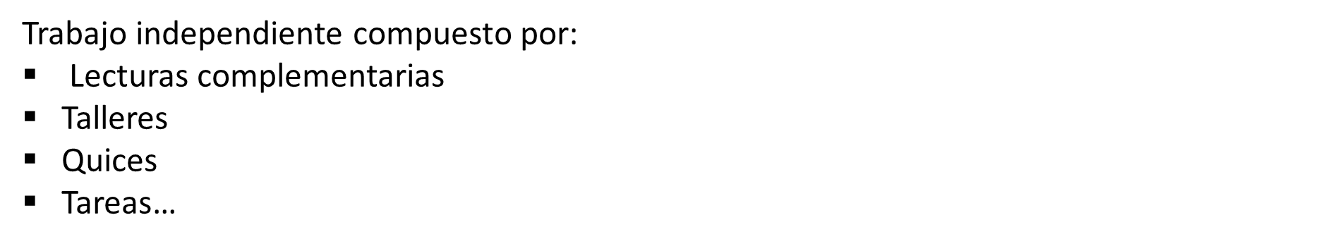
Evaluación
El curso será evaluado de la siguiente manera:

Slide 8
Generalidades
Definición de Proyecto
Es un esfuerzo temporal que en forma gradual permite lograr un resultado único o entregable único.
¿Qué se entiende por temporal?
Quiere decir que el proyecto tiene un punto de iniciación y otro de terminación o cierre.
Es decir, tiene una duración limitada: Horas, días, meses o años.
¿Qué se interpreta como resultado único?
Intermedios
Finales
Bienes
Servicios
De Capital
De Consumo
Productos

Slide 9
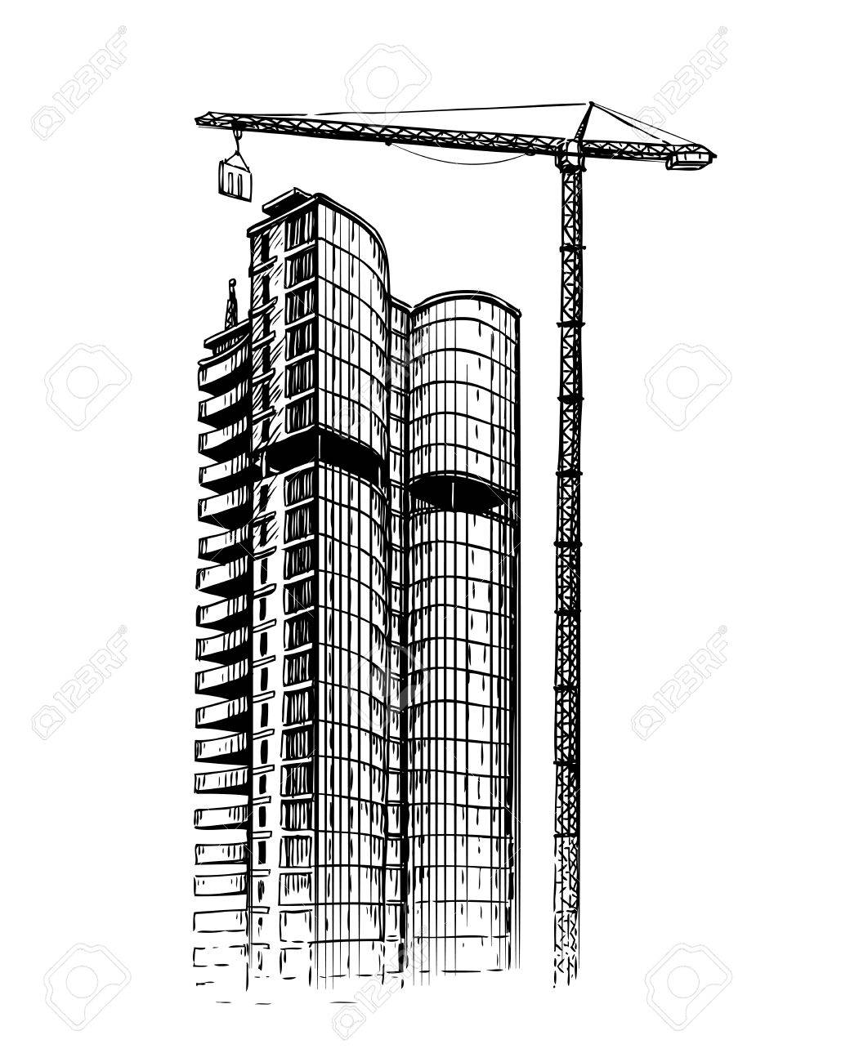
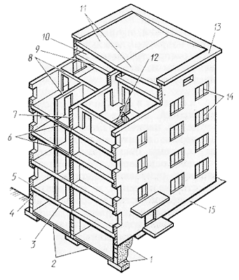

Ejemplos
Documentos
Un elemento
Componente del Edificio
Es un entregable típico en todo proyecto de investigación, informe, asesoría, estudio de pre inversión, estudios técnicos.
Cimientos
Estructura
Suelos y techos
Tabiques externos
Ventanas
Cubiertas
Tabiques exteriores
Edificio terminado

Slide 10
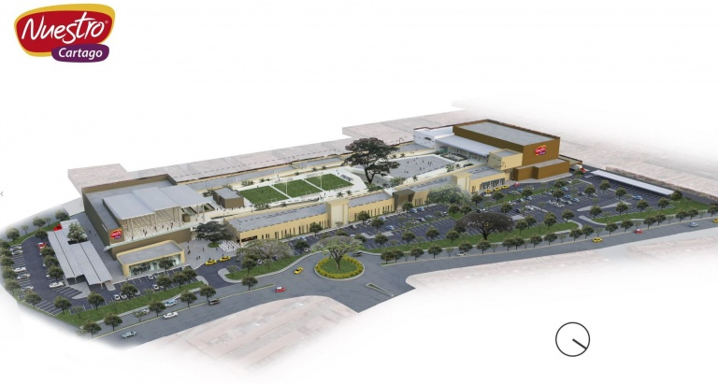
Elemento Terminado
Centro Comercial
Montado
Componentes
Documentos de cada estudio de preinversión.
Terreno adecuado.
Documentos de los estudios arquitectónicos.
Documentos de los estudios de ingeniería.
Contratos de para movimiento de suelos, construcción de estructura, suministro e instalación de equipos, equipos suministrados e instalados.
Subestación de energía, cableado eléctrico, iluminación áreas comunes.
Adecuación de cableado estructurado de datos
Acueducto y alcantarillados
Pruebas de funcionamiento.
Personal contratado de la fase.
Puesta en marcha
Seguridad y respaldo de la inversión del proyecto

Slide 11
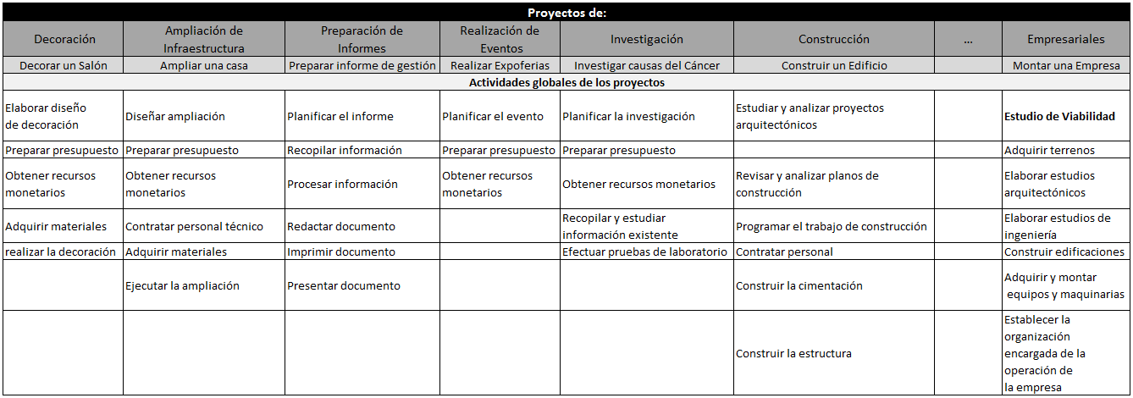

Slide 12
Los proyectos abarcan cuatro temas
Identificación
Formulación
Técnicas
Herramientas
Procedimientos
Proyecto
Estudio de Viabilidad
Estudio de viabilidad de montar una empresa nueva.
Estudio de viabilidad de ampliar una empresa existente.
Estudio de viabilidad de mejorar la calidad de un producto (bien o servicio) de una empresa existente.
Estudio de viabilidad del lanzamiento de un nuevo producto (bien o servicio) en una empresa existente.
Evaluación
Gerencia
El estudio de viabilidad de un proyecto también se denomina ‘Estudio de preinversión’ o ‘Plan de negocio’.

Slide 13
Identificación de Proyectos
Se tienen dos enfoques:
1.
Identificar la necesidad y luego
Definir el bien o servicio que satisface la necesidad.
2.
Buscar una idea de bien o servicio y luego
Determinar la magnitud de la necesidad.
El sistema de marco lógico - SML, es la técnica más utilizada en la actualidad en todo el mundo.

Slide 14
Formulación y Evaluación de Proyectos Empresariales
Necesidades
N1
N2
N3
N4
N5
.
.
.
Nn
Se tiene
Producto
(Bien o Servicio)
Se necesita
Fase Operacional
Fase de
Pre Inversión
Fase de
Inversión
N4
Producto
(Bien o Servicio)
Empresa
Idea
(de Empresa
Montada*)
(Empresa*
Montada)
El término empresa tiene cuatro connotaciones:
Empresa Nueva
Ampliación de la empresa actual
Mejoramiento de la calidad del producto (bien o servicio)
Nuevo producto.

Slide 15
Esquema de formulación, evaluación, gerencia de Proyectos
Formular el Proyecto
Evaluar el Proyecto
Se archiva el Proyecto
No
¿Se justifica ejecutar el proyecto?
Gerenciar la ejecución del proyecto
Si
Actualizar el proyecto
BANCO DE PROYECTOS
¿La junta directiva o el órgano de control decide invertir en el proyecto?
El proyecto espera nueva decisión de invertir
No
Si
Ejecutar el Proyecto

Slide 16
Formulación de proyectos empresariales
Sinónimos: Preparación, Elaboración, Planeación y diseño.
Estudio de Mercado: Cuantificar el tamaño de la necesidad del producto, bien o servicio.
Tamaño del Proyecto: Definir la capacidad de producción.
3. Localización: establecer el punto o sitio donde es la mejor opción
4. Ingeniería de Proyecto: Para diseñar el departamento Técnico.
5. Organización: define dos estructuras a) estructura para la ejecución, b) estructura administrativa.
6. Programa para la ejecución: para poder estimar el tiempo total que dicho proyecto puede tomar (ruta crítica).
7. Inversiones: Para poder cuantificar la suma total de dinero que se requiere.
8. Costos de Operación y de Financiación: Para poder estimar la magnitud de los costos periódicos (materia prima e insumos, mano de obra, gastos generales, prestamos bancarios).
9. Financiación: Para poder conocer la procedencia de los recursos (aportes de los socios, partidas presupuestales, créditos).
10. Proyección Financiera: Para poder elaborar los pronósticos de estados financieros en cada una de sus fases de inversión operacional (estado de resultado, flujo de caja, cuadro de fuentes, balance proyectado, punto de equilibrio, indicadores).

Slide 17

Evaluación de proyectos empresariales
FESA
Idea
Evaluación Financiera
Sector público
Sector privado
Otros
Bienes y/o Servicios
Evaluación Económica
Buena para la comunidad
Surge o nace
Evaluación Social
Establece como se distribuye el bienestar en los diferentes estratos socio – económicos.
Evaluación Ambiental
Garantizar que en cada una de las fases (preinversión, montaje, operación) no tendrá efectos negativos en el medio ambiente

Slide 18
De acuerdo con el carácter del proyecto
Sociales
Financieros
De acuerdo con el sector de la economía al cual están dirigidos
Agropecuarios
Infraestructura Económica
Industriales
Servicios
Infraestructura social
De acuerdo con el objetivo del proyecto
Clasificación de
los proyectos
Producción de bienes: primarios (extracción), secundarios (transformación): consumo final, intermedio o de capital.
Prestación de servicios:
Investigación: en ciencias, investigación aplicada
De acuerdo con el ejecutor del proyecto
Proyectos públicos u oficiales
Proyectos privados
Proyectos mixtos
De acuerdo con su área de influencia
Proyectos locales
Proyectos regionales
Proyectos nacionales
Proyectos multinacionales
De acuerdo con su tamaño
Proyectos pequeños
Proyectos medianos
Proyectos grandes
Macroproyectos

Slide 19
Diferencia entre los proyectos de acuerdo con el carácter
Aspecto | Proyectos Sociales | Proyectos Financieros
¿A quién va dirigida la acción? | A los individuos directamente, por su condición de la comunidad. | A los individuos.
¿Cómo se financia? | Se financia independientemente de la capacidad de pago del usuario. | Está relacionado con el mercado en términos de la capacidad de pago del usuario.
¿Cuál es la motivación? | Producir beneficios al individuo por formar parte de la comunidad (niveles mínimos de consumo social). | No busca necesariamente el beneficio del individuo como integrante de la comunidad.
¿Exige respaldo colectivo? | Exige alguna forma de respaldo colectivo (consenso social). | No necesariamente.
¿Cuál es el producto? | En general, servicios o conocimientos. | Bienes, servicios o conocimiento.
¿Cómo se genera la idea del proyecto? | Analizando una necesidad colectiva y la existencia de presión de consenso por satisfacerla. | Detectando necesidades (no necesariamente colectivas) o partiendo de insumos disponibles.
¿Cuál es la zona geográfica del proyecto? | La misma donde se consume el servicio; no es importable. | Puede producirse fuera del área de demanda.

Slide 20
Gerencia de proyectos
PROYECTO Para su adecuada definición:
Como mínimo se debe conocer: | Alcance del proyecto. Costo del proyecto. Tiempo del proyecto. Calidad del proyecto. | A los aspectos anteriores se agregan: | Integración del proyecto. Recursos Humanos del proyecto. Comunicaciones del proyecto. Riesgos del proyecto. Adquisiciones del proyecto. Interesados en el proyecto.
Gerencia (gestión, o administración)
Planificar Dirigir Coordinar Controlar | Cada una de los diez aspectos del proyecto
Ejecución

Slide 21
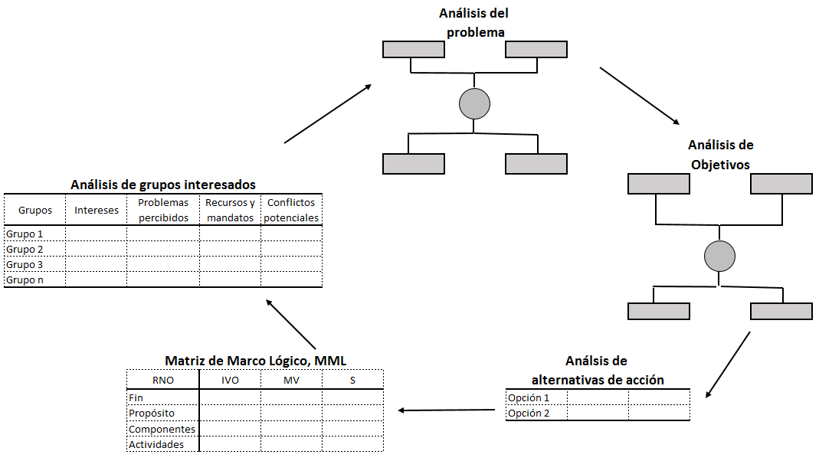
Identificación

Slide 22
Ejemplo
Proyecto ambiental y de sustentabilidad en el eje cafetero.
El norte caldense del eje cafetero conformado por los municipios de aguadas, pácora y Salamina. Es una región que se caracteriza por la confluencia de varias actividades económicas sustentables para el desarrollo de la región y sus habitantes, sin embargo también hay graves problemáticas ambientales e inquietudes por parte de la comunidad.
El primer paso es realizar el análisis de involucrados, para ello, se observa y se indaga con los grupos y organizaciones acerca de cuáles son los inconvenientes que presentan para el desarrollo de sus actividades económicas y en general establecer un diagnóstico de la situación.

Slide 23
Amas de Casa
Ganaderos
Cafeteros
Turistas
Estos son los grupos que tienen incidencia en el proyecto.
Beneficiarios/Afectados
Oponentes/Cooperantes
Aportarán sus ideas, intereses y colaboración a cada una de las acciones propuestas.
Corporación de Caldas
Vendedores de Golosinas
Cultivadores de caña panelera
Cooperativa Artesanal de Caldas
Asociación de productores de plátano
Departamento de planeación de Caldas
Grupo de Investigación de la universidad de Caldas

Slide 24
Grupos | Interéses | Problemas Percibidos | Recursos y Mandatos
Cooperativa Artesanal de Aguadas | Vender al mejor precio los sombreros aguadeños. | Venta de sombreros, tipo imitación provenientes de china a menor precio. | Hacer protestas, quemar llantas, llamar la atención de los medios de comunicación.
Ganaderos | Tener aguas y pastos en buen estado para la comida del ganado. | Aguas contaminadas por los cafetaleros. | Hacer protesta si los cafetaleros no dejan de contaminar.
Departamento de planeación | Desarrollar plan ambiental 2012 – 2025. | No hay presupuesto por problemas de corrupción. | Realizar plan de contingencia, mientras se desembolsa el presupuesto.
Grupo de Investigación U de Caldas | Proyecto de capacitación ambiental para los cafetaleros | Los cafetaleros reacios a recibir capacitación. | Hacer plan de capacitaciones incentivándolos a no usar pesticidas.
Corpocaldas | Velar por la biodiversidad y el ecosistema. | Los cafetaleros están contaminando las aguas, hay sequía de bosques. | Unir fuerzas con el ministerio del medio ambiente para evaluar los contaminantes.
Asociación de productores de plátano | Exportar su producción. | No hay centro de acopio para su producción | Representar los intereses de los miembros de la asociación.
Cafeteros | Producir más café para competir con el mercado internacional. | Insumos costosos, la sequía trajo plaga de broca, pesticidas costosos. | Disminuir el uso de agroquímicos.
Cultivadores de caña panelera | Obtener créditos para modernizar maquinaria. | Bancos ofrecen créditos con tasas muy altas. | Crear asociación que represente sus intereses.
Amas de casa | Utilizar el agua de rio como potable | El agua contaminada hace que la comunidad se encuentre enferma. | Hacer llamado a la alcaldía para que intervenga.
Turistas | Disfrutar de las artesanías y dulces de la región. | Carreteras destruidas, sombreros aguadeños no son originales y son de mala calidad, los dulces tampoco son buenos. | Disponibilidad de pagar por productos de calidad.
Vendedores de golosinas | Fortalecer sus ventas para la sostenibilidad de su familia. | Los turistas no volvieron por la región. Café de mala calidad para hacer los dulces. | Búscar café de calidad, en otros departamentos y a menor precio.

Slide 25
¿Defina qué es inversión?
Asignación irrevocable de recursos (De capital, naturales, técnicos, humanos, etc.) medidos en unidades monetarias, para la producción y/o comercialización de bienes y/o servicios que la empresa utilizará en desarrollo de su objeto social.

